Slide 1
Aplicações

Slide 2
Vários casos de sucesso
Coverity: http://www.coverity.com
GrammaTech: http://www.grammatech.com
KlocWork: http://www.klocwork.com
Parasoft: http://www.parasoft.com
Semmle: http://semmle.com
…

Slide 3
Vários casos de sucesso
Coverity: http://www.coverity.com
GrammaTech: http://www.grammatech.com
KlocWork: http://www.klocwork.com
Parasoft: http://www.parasoft.com
Semmle: http://semmle.com
…
Dois Casos:
Análise Interprocedural com RW Sets
Slicing

Slide 4
Análise interprocedural com Reads-writes set (RWSETS)

Slide 5
Read-Write (RW) sets
Método simples para capturar dependência entre métodos, entre classes, etc.
Pode ser utilizado para análise de impacto

Slide 6

Algoritmo RW sets
Calcule conjuntos de acesso para cada comando
Acessos de leitura do comando i: Rset(i)
Acessos de escrita do comando i: Wset(i)
Propague informação através do call graph do programa até encontrar um ponto fixo
Declare interferência se
$$Rset\left(i\right)∩Wset\left(j\right)≠∅$$

Slide 7
Representação de acesso
Várias possibilidades
E.g., par de classe e campo da classe (para OO)

Slide 8
Exemplo 1
Em destaque apenas dependências do método retirada
class Conta {
double saldo;
void deposit(double val) {
saldo += val;
}
double saldo(){
return saldo;
}
void retirada(double val) {
saldo-=val;
}
}

Slide 9
Exemplo 2
Encapsulamento de dados pode ser um problema. Sensibilidade a objetos/ponteiros depende da representação de acesso.
class Banco {
List<Conta> contas = ...;
List<Cliente> clientes = ...
void addConta(Conta conta){
contas.add(conta);
}
void addCliente(Cliente cli){
clientes.add(cli);
}
}
✗

Slide 10
Demo
Ver diretório demos/rwsets no repositório da disciplina

Slide 11
SLICING DE PROGRAMAS

Slide 12
Slicing de programas
O que é?
Técnica de compreensão de código
Para que serve?
Principal aplicação é depuração
O que faz?
Identifica linhas relevantes do programa de acordo com algum critério de pesquisa

Slide 13
Slicing de programas
Programa

Slide 14
Slicing de programas
Programa
Considere que uma asserção nesta linha foi violada!

Slide 15
Slicing de programas
Programa
Aquela asserção depende de outras linhas!

Slide 16
Slicing de programas
Programa
que dependem de outras…

Slide 17
Slicing de programas
Programa
e outras…

Slide 18
Slicing de programas
Programa
e assim vai...

Slide 19
Slicing de programas
Programa
Slice
O slice contém as partes do programa relacionadas a asserção. Deve focar nelas para depuração!

Slide 20
Variações de slicing
Ponto de interesse.
forward
backward

Slide 21
Variações de slicing
Região influenciada por um ponto de interesse
forward
backward

Slide 22
Variações de slicing
Região que influencia um ponto de interesse
forward
backward

Slide 23
Que aplicações você imagina para isto?
forward
backward

Slide 24
Que aplicações você imagina para isto?
forward
backward
Aplicação: impacto de mudança!

Slide 25
Que aplicações você imagina para isto?
forward
backward
Aplicação: depuração!

Slide 26
Que aplicações você imagina para isto?
forward
backward
Outras formas: dicing, chopping, etc.

Slide 27
Que aplicações você imagina para isto?
forward
backward
Interseção: influência de uma mudança com impacto na asserção violada.
Outras formas: dicing, chopping, etc.

Slide 28
Slicing estático (visão geral)
Estático
Descobre dependências em tempo de compilação
Calcula o slice a partir do grafo de dependências
Lembrar que o grafo de dependência é impreciso (inclui + dependências que o ideal).

Slide 29
Slicing dinâmico (visão geral)
Dinâmico
Descobre dependências em tempo de execução
O slice é uma subgrafo do grafo estático de dep.
Leva em consideração uma função main
Captura apenas as dependências observadas com a execução do main.

Slide 30
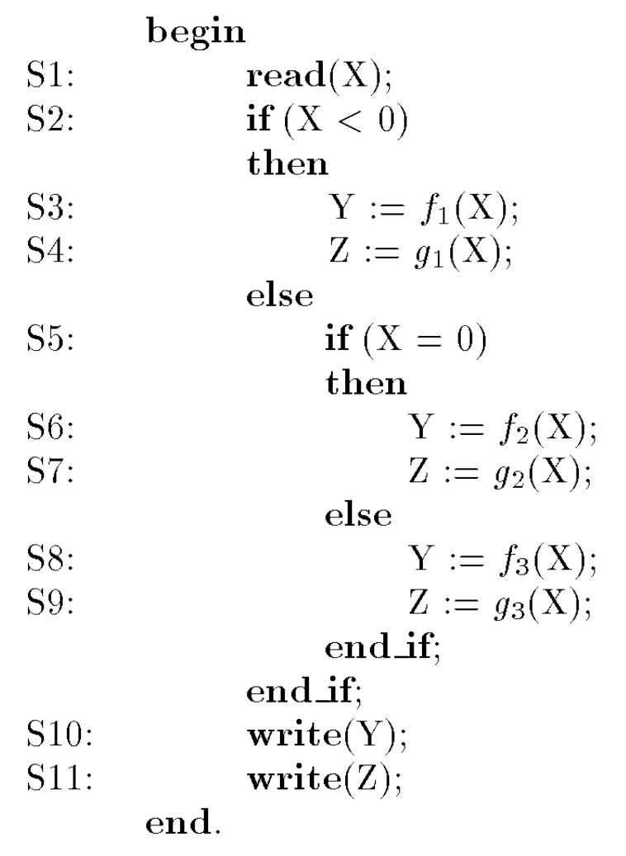
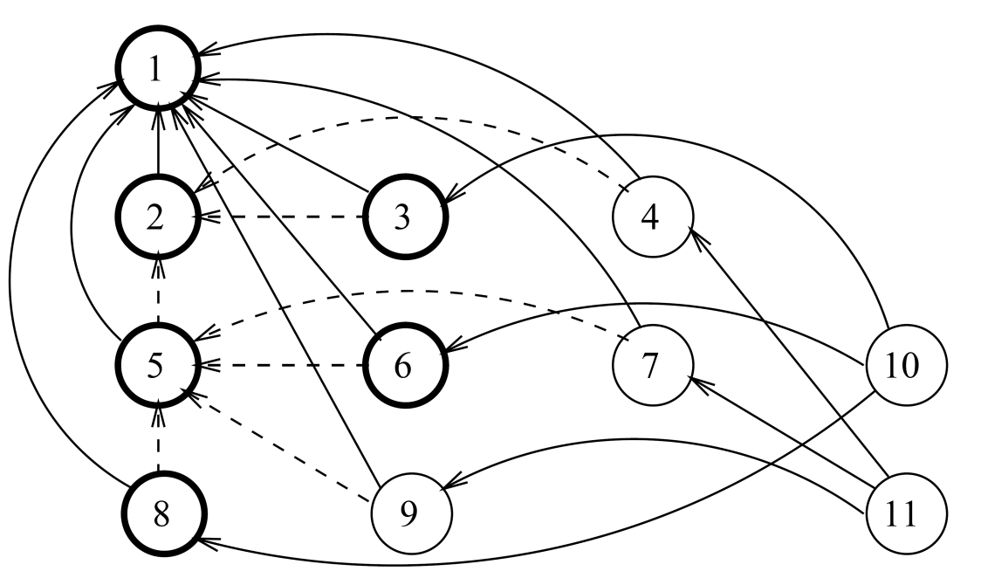
Exemplo: Slicing estático
DEPENDENCE GRAPH
From “Dynamic Program Slicing”, Agrawal and Horgan, PLDI’90

Slide 31
Exemplo: Slicing estático
DEPENDENCE GRAPH
From “Dynamic Program Slicing”, Agrawal and Horgan, PLDI’90

Slide 32
Exemplo: Slicing estático
DEPENDENCE GRAPH
Conclusão: O valor de Z no ponto de interesse não depende do valor de Y!
From “Dynamic Program Slicing”, Agrawal and Horgan, PLDI’90

Slide 33
Slicing dinâmico
Aplicação original é depuração automatizada de código [“Program Slicing”, Weiser, ASE 1994]
main
Slicer
Slice
critério de slicing

Slide 34
Slicing dinâmico
Aplicação original é depuração automatizada de código
main
Slicer
Slice
critério de slicing
No contexto de depuração, a função main é o teste que falhou. O usuário usa o slicer para tentar descobrir a causa da falha.

Slide 35
Slicing dinâmico
Aplicação original é depuração automatizada de código
main
Slicer
Slice
critério de slicing
No contexto de depuração, o critério de slicing pode ser as variáveis envolvidas em uma asserção de estado que falhou.

Slide 36
Slicing dinâmico
Aplicação original é depuração automatizada de código
main
Slicer
Slice
critério de slicing
O slicer dinâmico executa o programa usando a função main. Existe uma variedade de formas de se produzir o slice de saída.

Slide 37
Slicing dinâmico
Aplicação original é depuração automatizada de código
main
Slicer
Slice
critério de slicing
O slice de saída pode ter vários formatos. Por exemplo, pode ser (i) um programa executável, (ii) um conjunto de linhas do programa, ou (iii) grafo de dependências enraizado no critério de slicing.

Slide 38
Tipos de dependência suportadas
Também conhecido por Slice Full ou Executável
Dados
Dados + Controle
Relevante

Slide 39
Ilustrando Limitações (Cenário Depuração)
foo() {
x = 1;
y = 1;
z = -1;
if (y > 0) {
z = 1;
}
if (z < 0) {
z = z + 1;
}
assert(z > 0);
}
✓

Slide 40
Ilustrando Limitações (Cenário Depuração)
foo() {
x = 1;
y = 0; // TOFIX: 1
z = -1;
if (y > 0) {
z = 1;
}
if (z < 0) {
z = z + 1;
}
assert(z > 0);
}
✗

Slide 41
Ilustrando Limitações (Cenário Depuração)
foo() {
x = 1;
y = 0; // TOFIX: 1
z = -1;
if (y > 0) {
z = 1;
}
if (z < 0) {
z = z + 1;
}
assert(z > 0);
}
Erro de omissão!
✗

Slide 42
Tipos de slice
Dados
Dados + Controle
Relevante
foo() {
x = 1;
y = 0; // TOFIX: 1
z = -1;
if (y > 0) {
z = 1;
}
if (z < 0) {
z = z + 1;
}
assert(z > 0);
}
Neste caso, o slice de dados não ajuda!
✗

Slide 43
Tipos de slice
Dados
Dados + Controle
Relevante
foo() {
x = 1;
y = 0; // TOFIX: 1
z = -1;
if (y > 0) {
z = 1;
}
if (z < 0) {
z = z + 1;
}
assert(z > 0);
}
Também não cobre linha errada.
✗

Slide 44
Tipos de slice
Dados
Dados + Controle
Relevante
foo() {
x = 1;
y = 0; // TOFIX: 1
z = -1;
if (y > 0) {
z = 1;
}
if (z < 0) {
z = z + 1;
}
assert(z > 0);
}
O relevante ajuda! Na verdade, é sempre suficiente. Porém captura bem mais deps.
✗

Slide 45
Limitações de slicing
Pode capturar muitas dependências
Principalmente slicing estático
Slicing dinâmico usa informação dinâmica e pode mitigar este problema. Porém...
Lembrar de erros de omissão (para depuração)

